Slide 1



X
Membuat Data Warehouse
ID/X Partners Data Engineer Virtual Internship Program
Raihan Kemmy Rachmansyah

Slide 2


Raihan
Kemmy
R
Insert Your Experience
DIGISTAR INTERNSHIP DDB TELKOM
Data Scientist – Internship
About You
BANK CIMB NIAGA
Data Scientist – Internship
Seorang mahasiswa Informatika yang sangat tertarik dengan dunia Data.
Saya senang dalam memecahkan suatu masalah dan senang mempelajari
hal-hal baru.
Saat ini saya sedang mengembangkan Soft Skills dan Hard Skills saya menjadi lebih baik
RAKAMIN ACADEMY - ID/X PARTNER
Project–Based Intern : Data Science – Virtual Internship Experience
*notes: just a sample page

Slide 3

Challenge - Task
Membuat Data Warehouse untuk kebutuhan salah satu client ID/X Partners

Slide 4
Challenge - Task
Salah satu client dari ID/X Partners yang bergerak di bidang e-commerce memiliki kebutuhan untuk membuat sebuah Data Warehouse yang berasal dari beberapa tabel dari database sumber. Data Warehouse ini nantinya terdiri dari satu tabel Fact dan beberapa tabel Dimension. Sebagai Data Engineer, ada beberapa task yang perlu dilakukan yaitu :
Melakukan Import/Restore Database Staging
Membuat sebuah Database bernama DWH_Project, serta membuat Tabel Fact dan Dimension dari tabel yang ada di database Staging
Membuat Job ETL di aplikasi talend untuk memindahkan data dari Staging ke Data Warehouse. Khusus untuk Tabel DimCustomer, lakukan transformasi data dengan merubah data dari kolom FirstName dan LastName menjadi huruf kapital semua, lalu gabungkan kedua kolom tersebut menjadi satu kolom yang bernama CustomerName
Membuat Store Procedure (SP) untuk menampilkan summary sales order berdasarkan status pengiriman

Slide 5
Task - 1
Melakukan import/restore database staging
Menggunakan Microsoft SQL Server menggunakan aplikasi
SQL Server Management Studio
Menggunakan file Staging.bak yang didapat dari link :
File Restore Databse Stagging
Didalam database tersebut terdapat 3 Tabel Master yaitu Tabel customer, product dan status_order dan 1 Tabel Transaksi yaitu Tabel sales_order

Slide 6
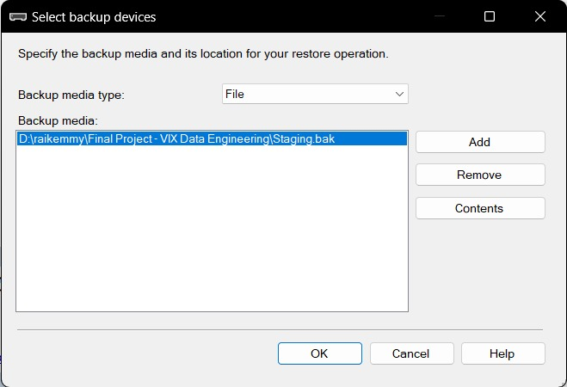
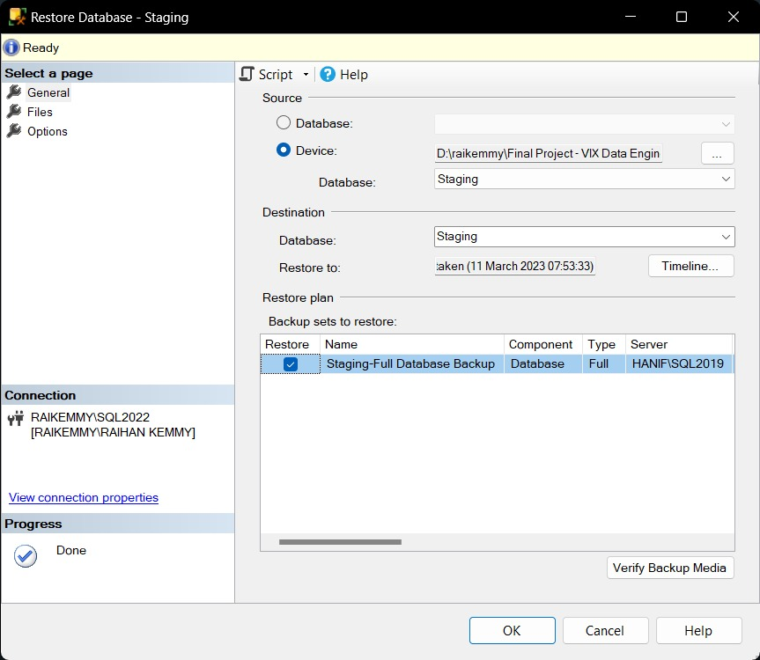
Restore Database Staging

Slide 7
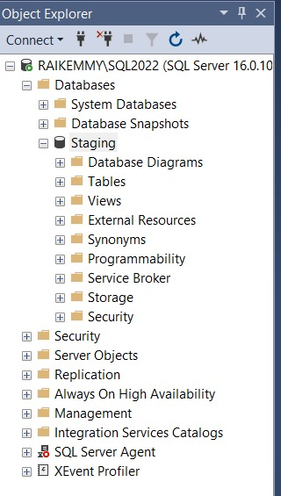
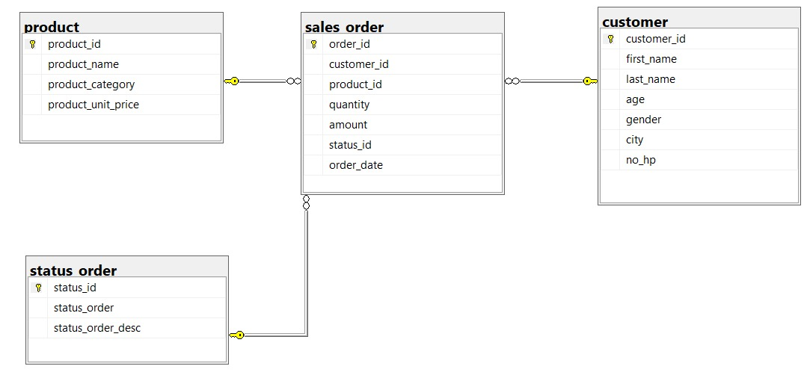
Isi Database Staging
Didalam Database tersebut terdapat: 3 Tabel Master yaitu customer, product dan status_order 1 Tabel Transaksi yaitu sales_order

Slide 8
Task - 2
Membuat sebuah database bernama DWH_Project
Membuat 4 Tabel yang berisi 3 Table Dimension dan 1 Fact Table
Table Dimension berisi Table DimCustomer, DimProduct dan DimStatusOrder
Fact Table berisi Table FactSalesOrder

Slide 9
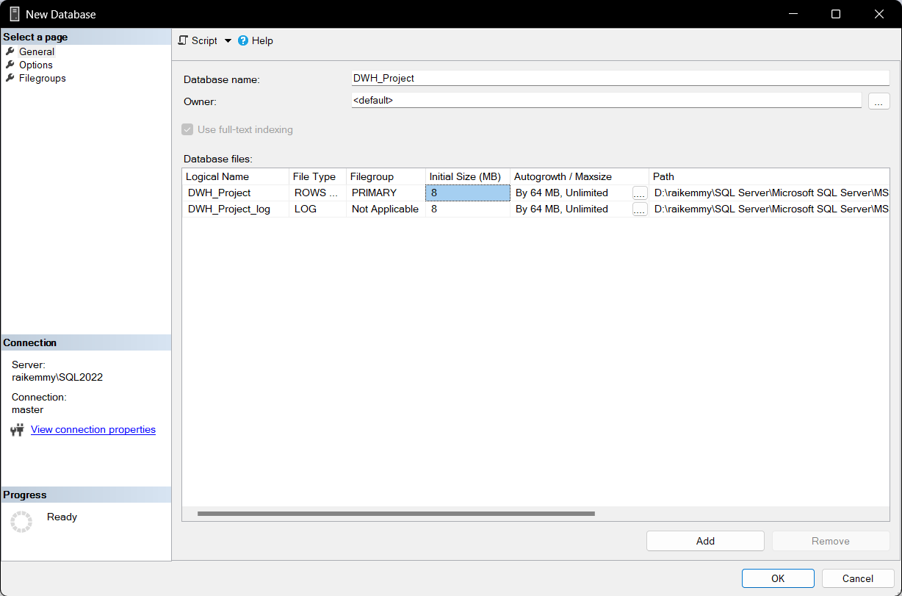
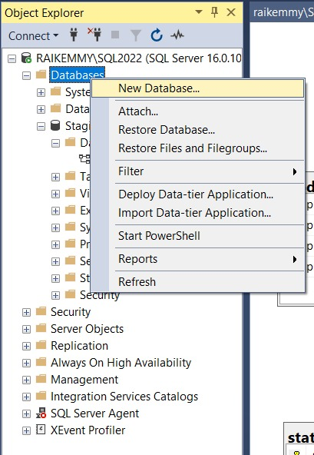
Membuat Database DWH_Project

Slide 10
Database DWH_Project
Table DimCustomer berisi data:
CustomerID
CustomerName
Age
Gender
City
NoHP
Kode SQL
CREATE TABLE DimCustomer (
CustomerID [int] NOT NULL,
CustomerName [varchar](100) NOT NULL,
Age [int] NOT NULL,
Gender [varchar](50) NOT NULL,
City [varchar](50) NOT NULL,
NoHP [varchar](50) NOT NULL,
Primary Key (CustomerID)
);

Slide 11
Database DWH_Project
Table DimProduct berisi data:
ProductID
ProductName
ProductCategory
ProductUnitPrice
Kode SQL
CREATE TABLE DimProduct (
ProductID [int] NOT NULL,
ProductName [varchar](255) NOT NULL,
ProductCategory [varchar](255) NOT NULL,
ProductUnitPrice [int] NULL,
Primary Key (ProductID)
);

Slide 12
Database DWH_Project
Table DimStatusOrder berisi data:
StatusID
StatusOrder
StatusOrderDesc
Kode SQL
CREATE TABLE DimStatusOrder (
StatusID [int] NOT NULL,
StatusOrder [varchar](50) NOT NULL,
StatusOrderDesc [varchar](50) NOT NULL,
Primary Key (StatusID)
);

Slide 13
Database DWH_Project
Table FactSalesOrder berisi data:
OrderID
CustomerID
ProductID
Quantity
Amount
StatusID
OrderDate
Kode SQL
CREATE TABLE FactSalesOrder (
StatusID [int] NOT NULL,
OrderID [int] NOT NULL,
CustomerID [int] NOT NULL,
ProductID [int] NOT NULL,
Quantity [int] NOT NULL,
Amount [int] NOT NULL,
OrderDate [date] NOT NULL,
Primary Key (OrderID),
FOREIGN KEY (StatusID) REFERENCES DimStatusOrder (StatusID),
FOREIGN KEY (ProductID) REFERENCES DimProduct (ProductID),
FOREIGN KEY (CustomerID) REFERENCES DimCustomer (CustomerID)
);

Slide 14
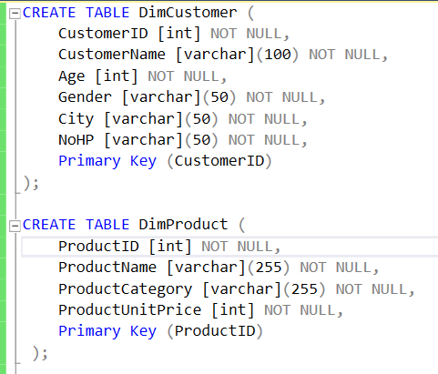
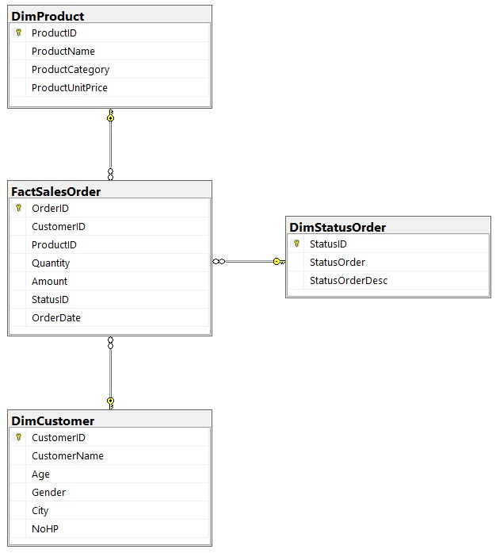
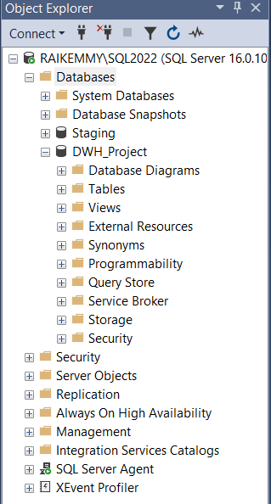
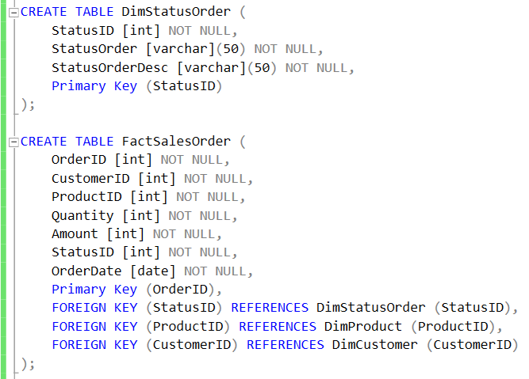
Isi Database DWH_Project

Slide 15
Task - 3
Membuat Job ETL di Talend
Berikut merupakan langkah-langkah untuk membuat Job ETL di Talend
Koneksikan database Microsoft SQL Server dengan Talend
Lalu, Retrieve Schema agar semua Tabel pada database tersebut dapat digunakan sebagai referensi
Membuat Job baru pada bagian Job Design dan beri nama yang sesuai
Tambahkan sebuah komponen tMSSqlInput untuk mengambil data dari database Staging
Tambahkan sebuah komponen tMap untuk transformasi data menggabungkan kolom first_name dan last_name pada Tabel Customer kedalam kolom CustomerName pada Tabel DimCustomer

Slide 16
Task - 3
Membuat Job ETL di Talend
Berikut merupakan langkah-langkah untuk membuat Job ETL di Talend
Tambahkan sebuah komponen tMSSqlOutput untuk memindahkan data ke database DWH_Project
Pada komponen tMap juga dilakukan UPPERCASE menggunakan UPPER() terhadap kolom CustomerName

Slide 17
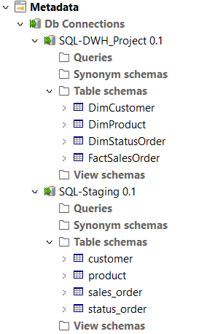
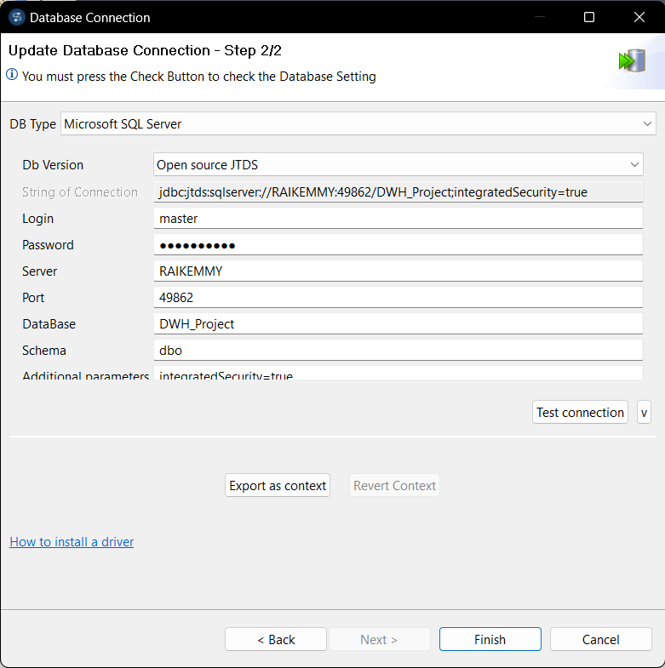
Koneksi Database dengan Talend

Slide 18

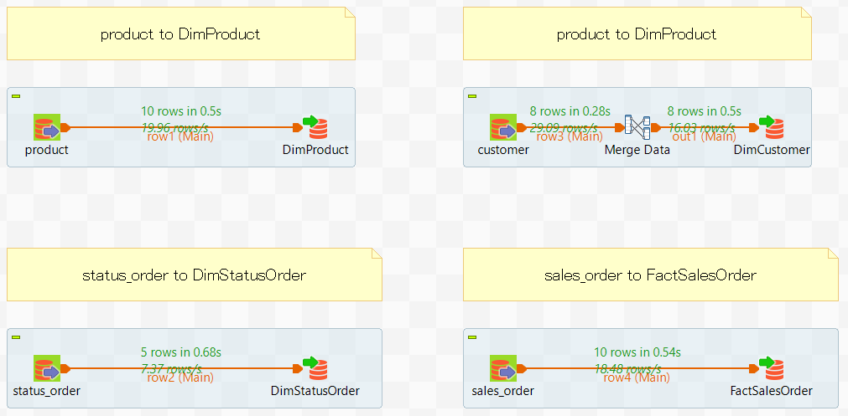
Membuat Job di Talend

Slide 19
Task - 4
Membuat sebuah Stored Procedure
Dengan nama summary_order_status
Menggunakan StatusID dari kolom StatusID (Tabel DimStatusOrder) sebagai filter dari query yang digunakan berdasarkan Tabel FactSalesOrder

Slide 20
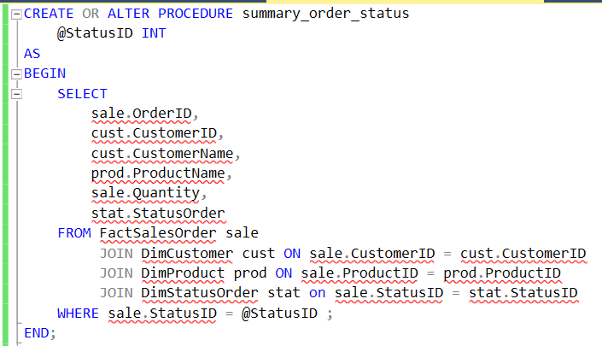
Membuat Stored Procedure
Stored Procedure tersebut berisi perintah SELECT dan JOIN atau gabungan antara Tabel Fact dan Dimension untuk menampilkan beberapa kolom yaitu OrderID, CustomerName, ProductName, Quantity, dan StatusOrder.

Slide 21
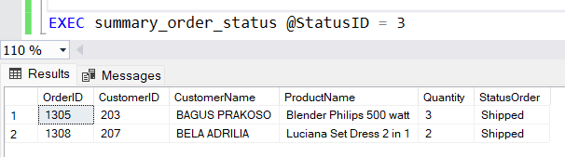
Menjalankan Stored Procedure
yang telah dibentuk
Setelah Stored Procedure terbentuk, procedure tersebut dapat dipanggil menggunakan command EXEC diikuti dengan nama procedure yaitu summary_order_status dan parameter yaitu @StatusID

Slide 22
Insert Your Link Github Here
Link Github Here

Slide 23
Video Presentation Here
Link Video Presentasi

Slide 24
Thank You
X

